Slide 1
第七节多元函数微分学的几何应用
一、空间曲线的切线与法平面
二、空间曲面的切平面与法线
三、小结

Slide 2
一、空间曲线的切线与法平面
设空间曲线的方程
(1)式中的三个函数均可导.

Slide 3
割线 的方程为
考察割线趋近于极限位置——切线的过程
上式分母同除以

Slide 4
曲线在M处的切线方程
切向量：切线的方向向量称为曲线的切向量.
法平面：过M点且与切线垂直的平面.

Slide 5
例1
解
切线方程
法平面方程

Slide 6
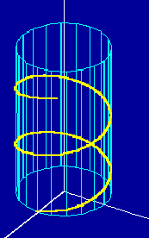
例2.
求圆柱螺旋线
在
对应点处的切线方程和法平面方程.
解: 由于
对应的切向量为
, 故
切线方程
即
法平面方程
即

Slide 7
特殊地：
1.空间曲线方程为
法平面方程为

Slide 8
2.空间曲线方程为
切线方程为
法平面方程为

Slide 9
定理
设函数
满足:
① 在点
的某一邻域内具有连续偏导数；
②
③
则方程组
的某一邻域
内可唯一确定一组满足条件
的单值连续函数
且有偏导数公式 :

Slide 10
设方程组
则
有隐函数组
两边对 x 求导得
在点P 的某邻域内
系数行列式
故解得

Slide 11
例3
解1
解2

Slide 12
所求切线方程为
法平面方程为

Slide 13
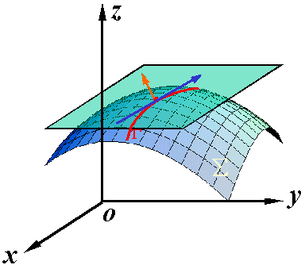
二、曲面的切平面与法线
设曲面方程为
在曲面上任取一条通过点M的曲线
曲线在M处的切向量

Slide 14
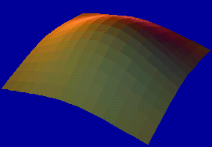
在 ∑ 上,
得
令
由于曲线 Γ 的任意性 ,
表明这些切线都在以
为法向量
的平面上 ,
称此平面为该点的切平面,从而切平面存在 .

Slide 15
切平面方程
曲面 ∑ 在点 M 的法向量
法线方程

Slide 16
特别, 当光滑曲面∑ 的方程为显式
时,
令
则在点
故当函数
在点
有连续偏导数时,
曲面
切平面方程
法线方程

Slide 17
法向量的方向余弦：
用
表示法向量的方向角,
并假定法向量方向
向上,
法向量
将
分别记为
则

Slide 18
全微分的几何意义
因为曲面在M处的切平面方程为
切平面上点的竖坐标的增量

Slide 19
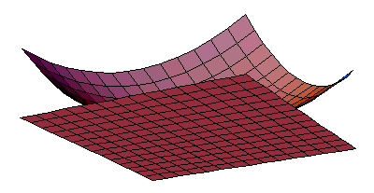
例3
解
切平面方程为
法线方程为

Slide 20
例4
解
令
切平面方程
法线方程

Slide 21
例 5
解
设 为曲面上的切点,
切平面方程为
依题意，切平面方程平行于已知平面，得

Slide 22
因为 是曲面上的切点，
满足方程
所求切点为
切平面方程(1)
切平面方程(2)

Slide 23
例4. 确定正数σ 使曲面
与球面
在点
相切.
解: 二曲面在 M 点的法向量分别为
二曲面在点 M 相切, 故
, 因此有
又点 M 在球面上,
于是有

Slide 24
例 5
解
令
故
方向余弦为

Slide 25
故

Slide 26
内容小结
1. 空间曲线的切线与法平面
1) 参数式情况.
空间光滑曲线
切向量
切线方程
法平面方程

Slide 27
2) 一般式情况.
空间光滑曲线
切向量
切线方程
法平面方程

Slide 28
2. 曲面的切平面与法线
1) 隐式情况 .
空间光滑曲面
曲面 ∑ 在点
的法向量
切平面方程
法线方程

Slide 29
2) 显式情况.
空间光滑曲面
法向量
法线的方向余弦
切平面方程
法线方程

Slide 30
思考与练习
1. 如果平面
与椭球面
相切,
提示: 设切点为
则
(二法向量平行)
(切点在平面上)
(切点在椭球面上)

Slide 31
2. 设 f ( u ) 可微,
证明 曲面
上任一点处的
切平面都通过原点.
提示: 在曲面上任意取一点
则通过此
点的切平面为
证明原点坐标满足上述方程 .

Slide 32
3. 证明曲面
的所有切平面恒
与定直线平行,
证: 曲面上任一点的法向量
取定直线的方向向量为
(定向量)
则
故结论成立 .

Slide 33
4. 求曲线
在点(1,1,1) 的切线
与法平面.
解: 点 (1,1,1) 处两曲面的法向量为
因此切线的方向向量为
由此得切线:
法平面:
即

